Slide 1
«Семейная творческая мастерская
как средство взаимодействия
ДОУ и семьи»
Антипова Л.В.,
воспитатель МБДОУ «Колокольчик» с.Дзержинское
2018 г.

Slide 2
«Только вместе с родителями,
общими усилиями,
педагоги могут дать детям
большое человеческое счастье».
В.А.Сухомлинский

Slide 3
Постановка проблемы
Поиск эффективных форм вовлечения родителей в образовательный процесс.

Slide 4
Актуальность
Связь с семьей не должна ослабевать с приходом ребенка в детский сад. Поэтому для полноценного развития и реализации личности ребенка, крайне важно участие родителей в образовательном процессе ДОУ, что так же продиктовано современными требованиями.

Slide 5
Основная цель творческих мастерских
Укрепление детско- родительских отношений через организацию совместной творческой деятельности.

Slide 6
Творческие мастерские направлены на решение следующих задач:
Знакомство детей и родителей с различными художественными техниками;
Развитие творческих и дизайнерских способностей;
Формирование заинтересованного отношения к процессу и результату совместной деятельности.

Slide 7
Принципы партнерства ДОУ и семьи:
Доброжелательность;
Индивидуальный подход;
Дипломатичность;
Сотрудничество;
Открытость.

Slide 8
Этапы работы:
Подготовительный;
Практический;
Заключительный.

Slide 9
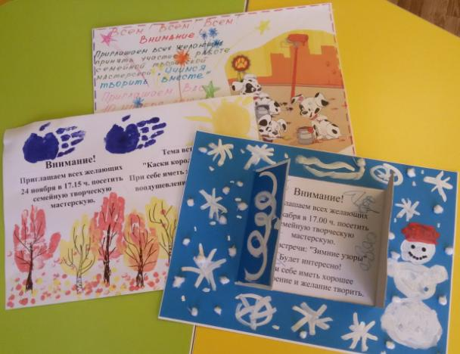
Объявления для родителей

Slide 10
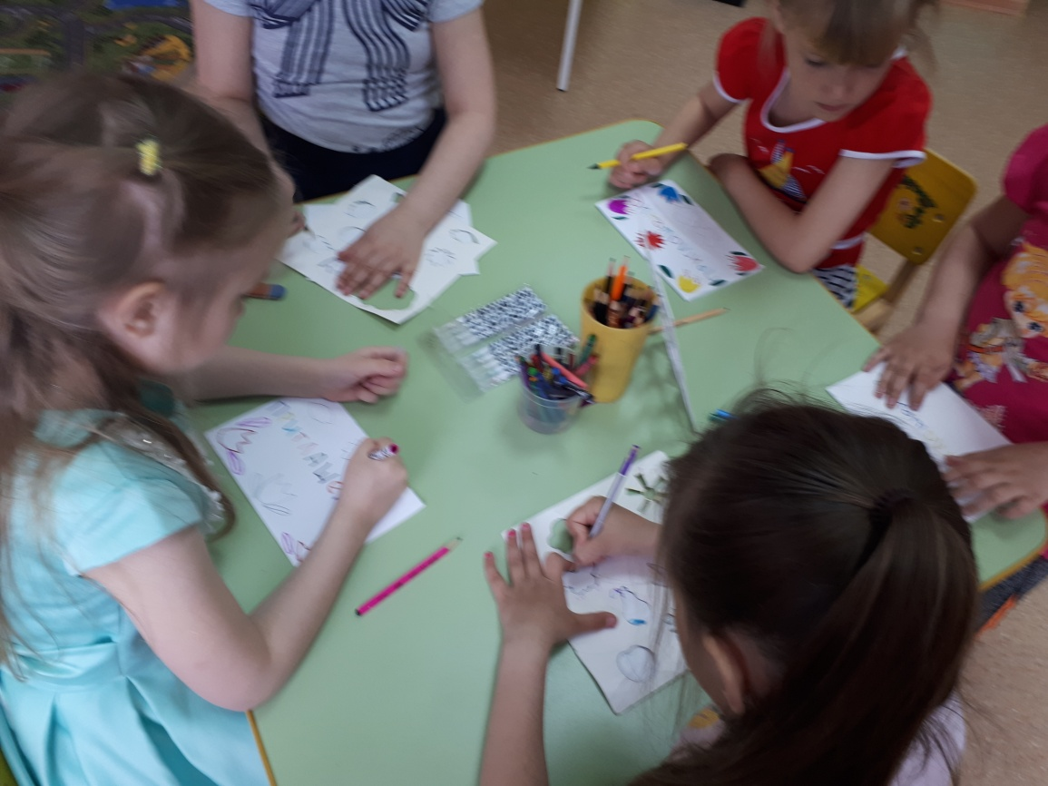
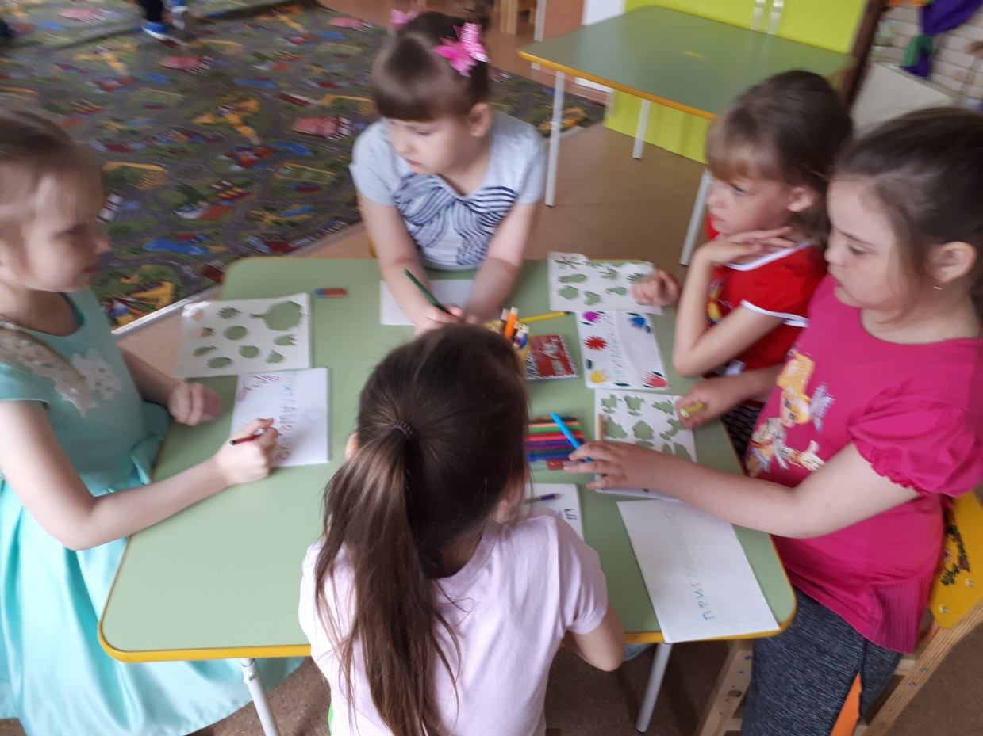
Изготовление пригласительных
билетов

Slide 11
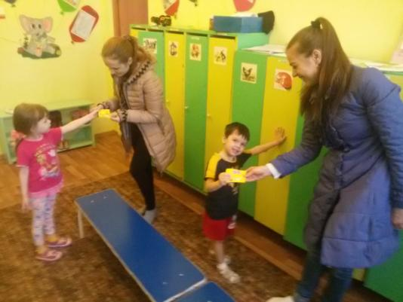
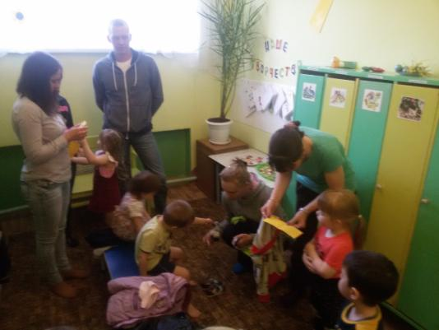
Вручение
пригласительных
билетов

Slide 12
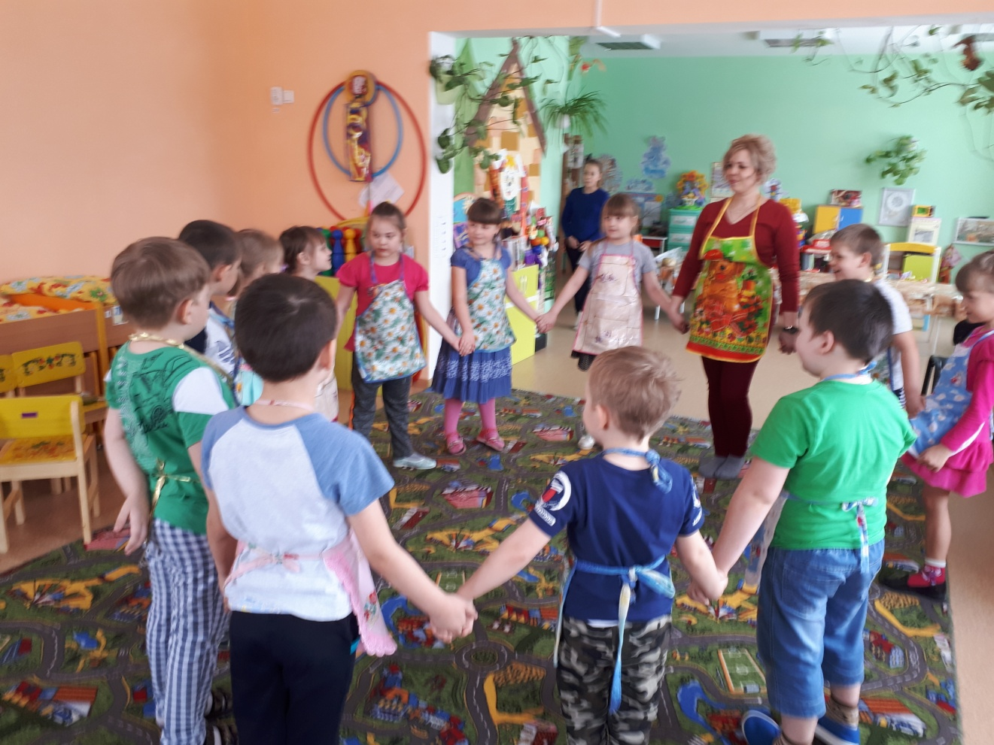
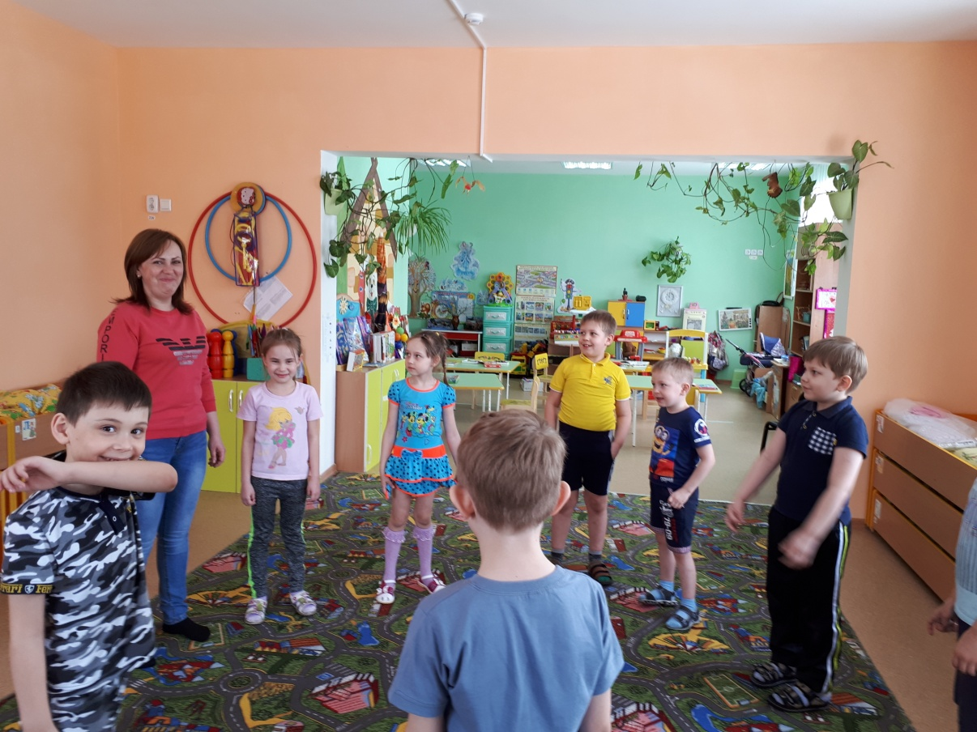
Общий круг
или приветствие

Slide 13
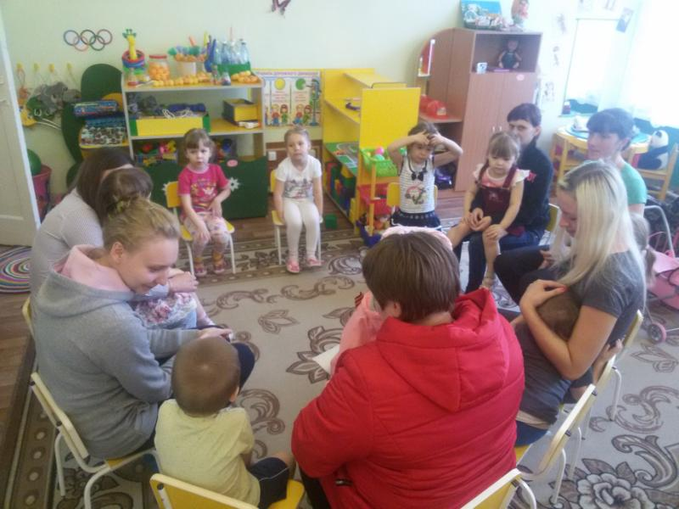
«Новости дня»

Slide 14
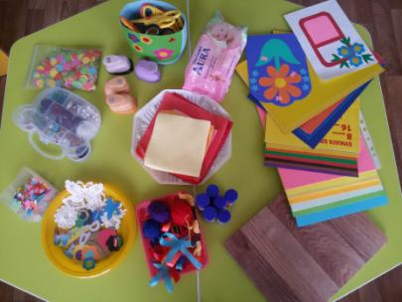
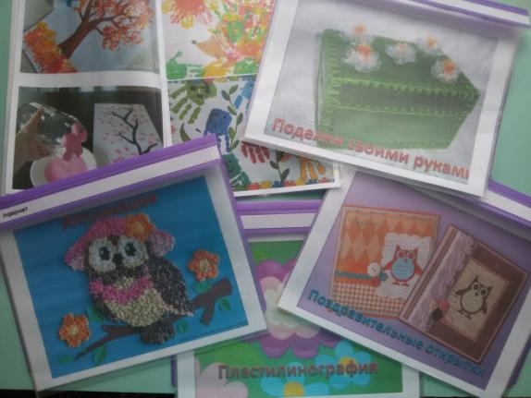
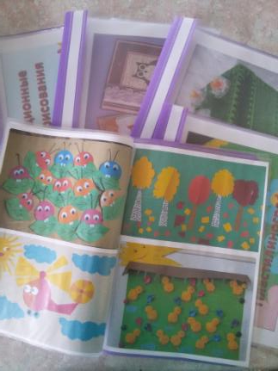
Материалы
и инструменты
Альбомы с образцами и приёмами работы

Slide 15
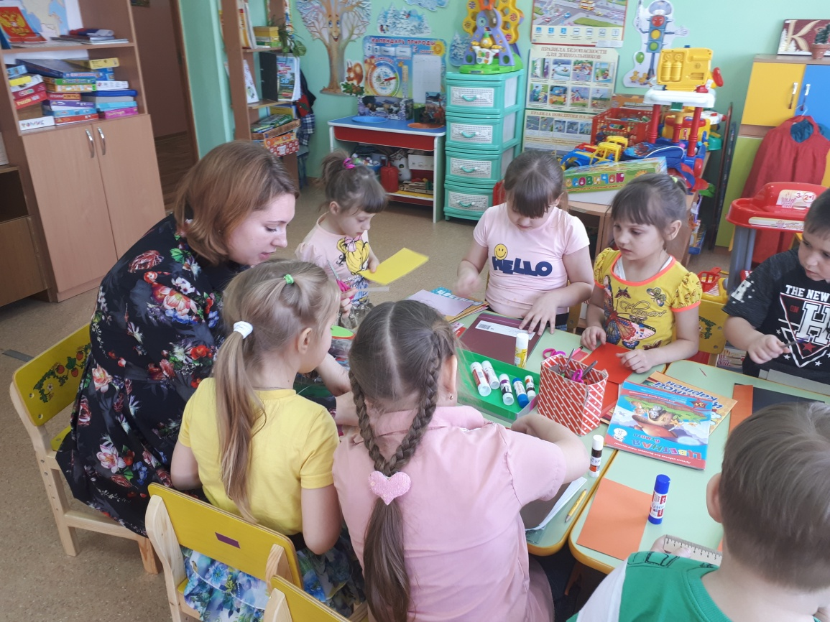
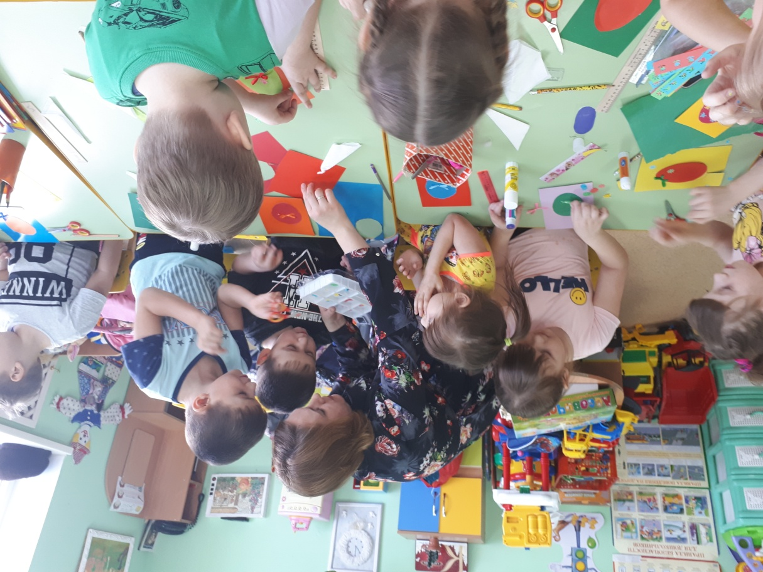
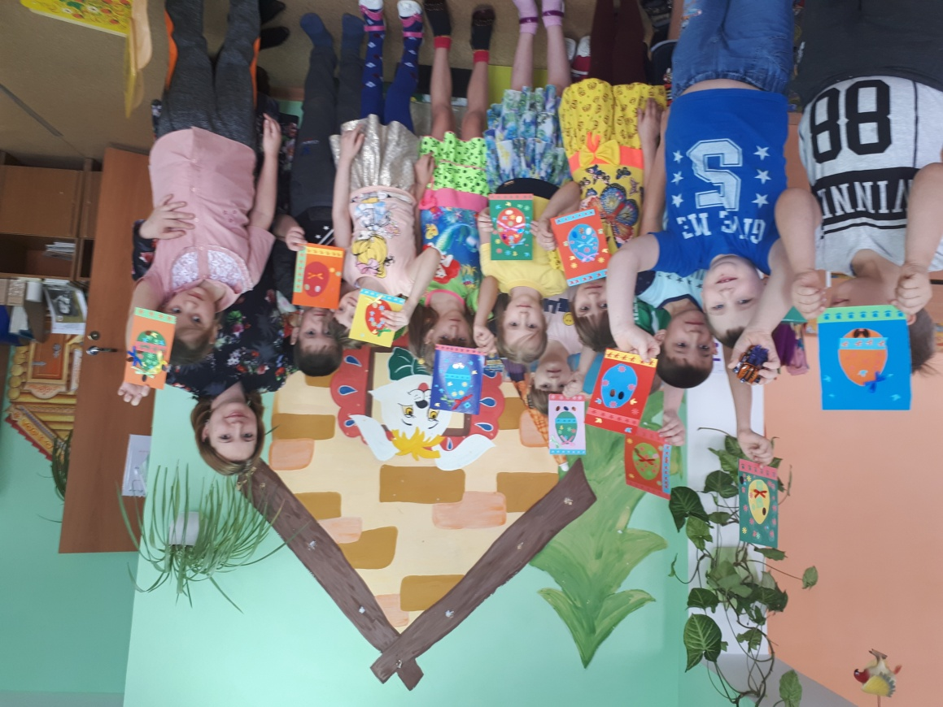
Совместная творческая деятельность
Тема: «Пасхальный сувенир»

Slide 16
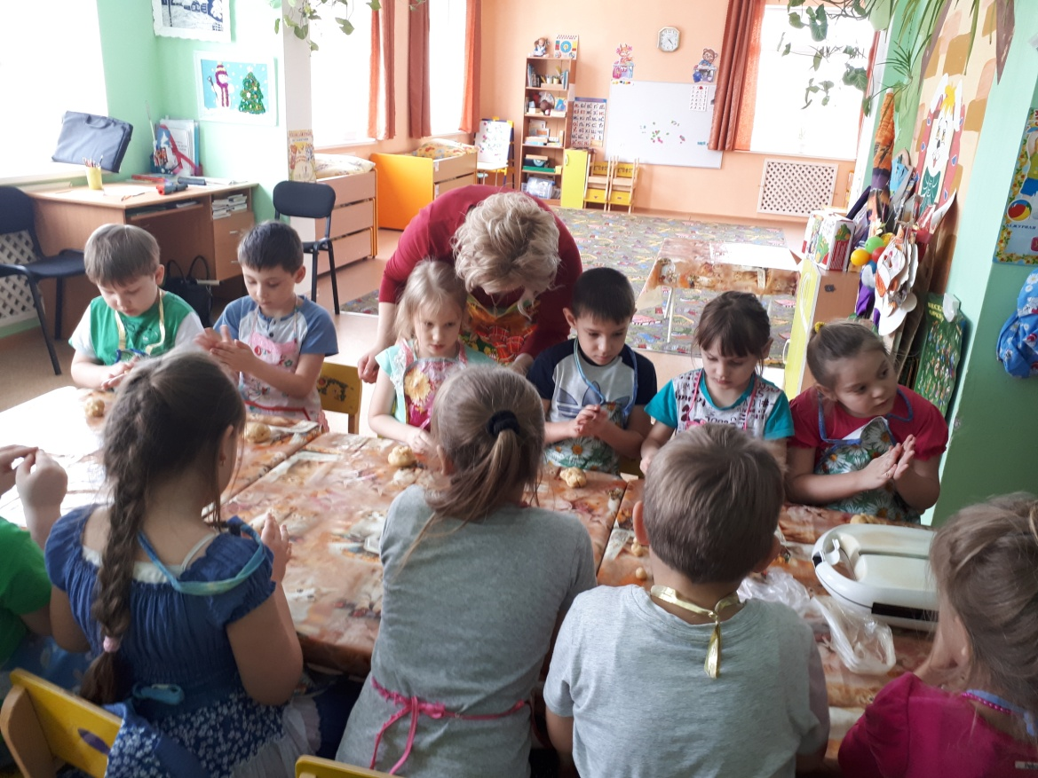
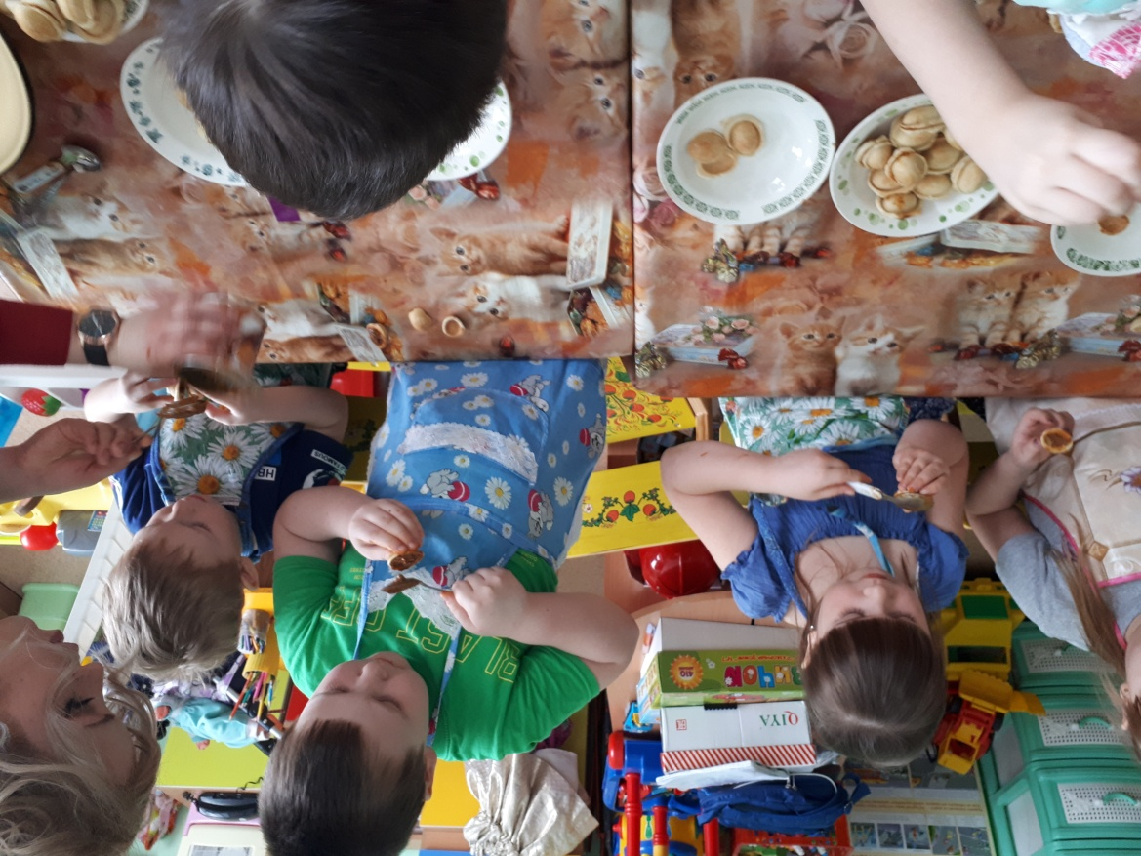
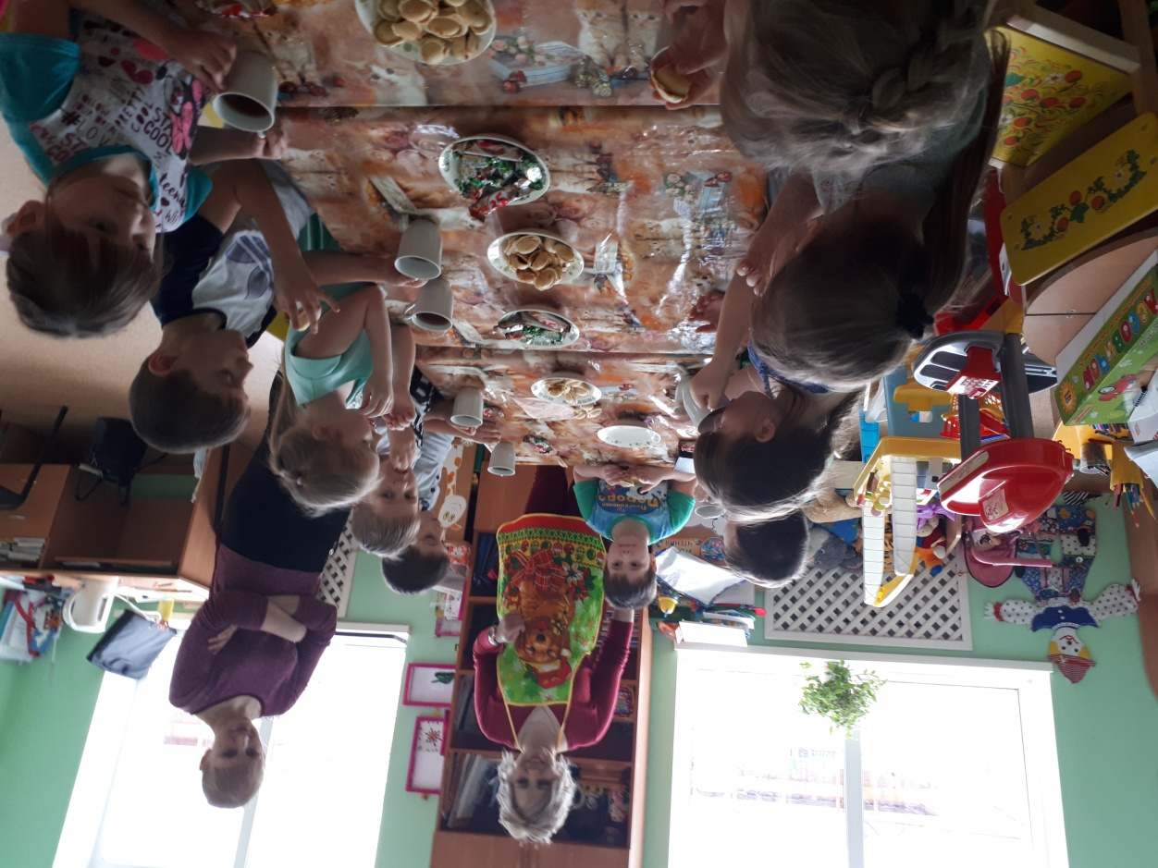
Совместная творческая деятельность
Тема:
«Кафе «Лакомка»

Slide 17
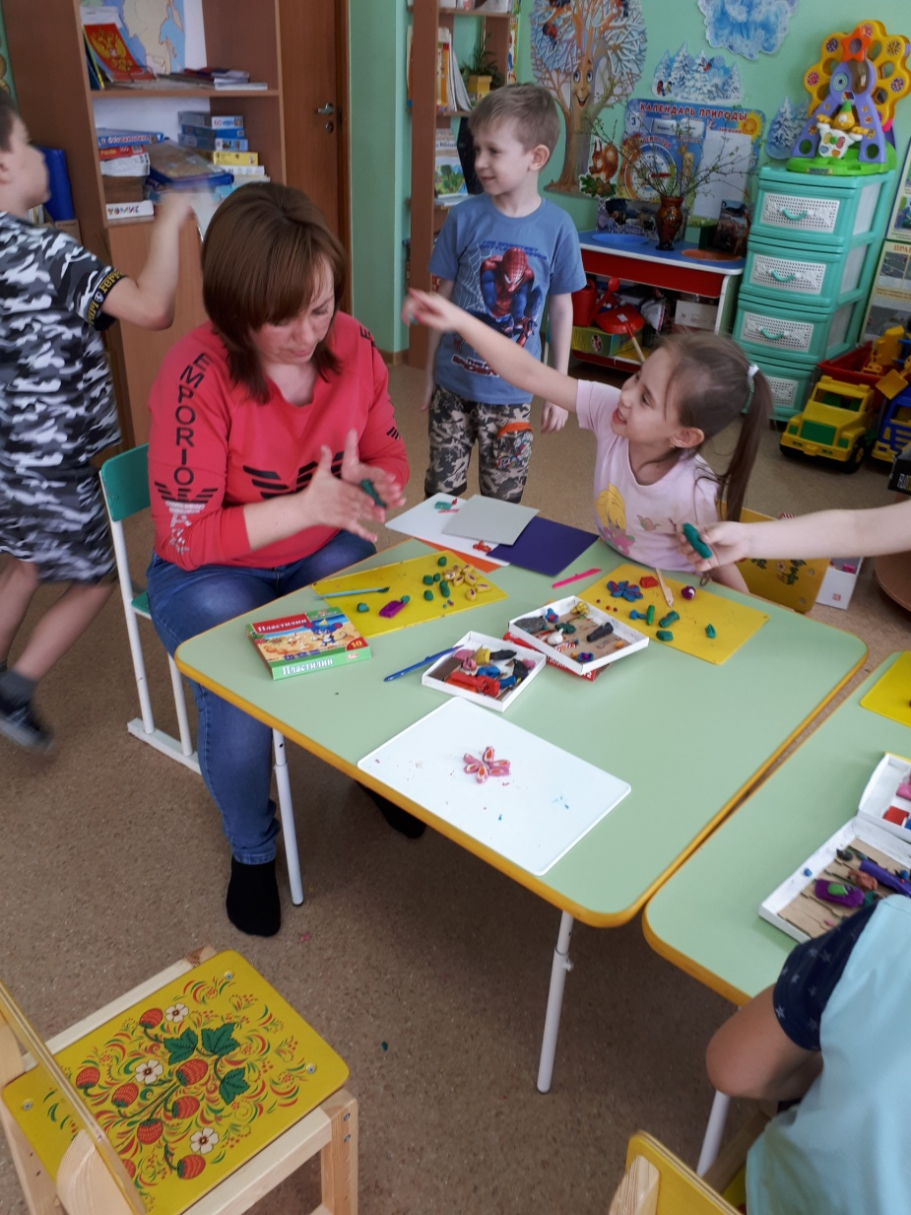
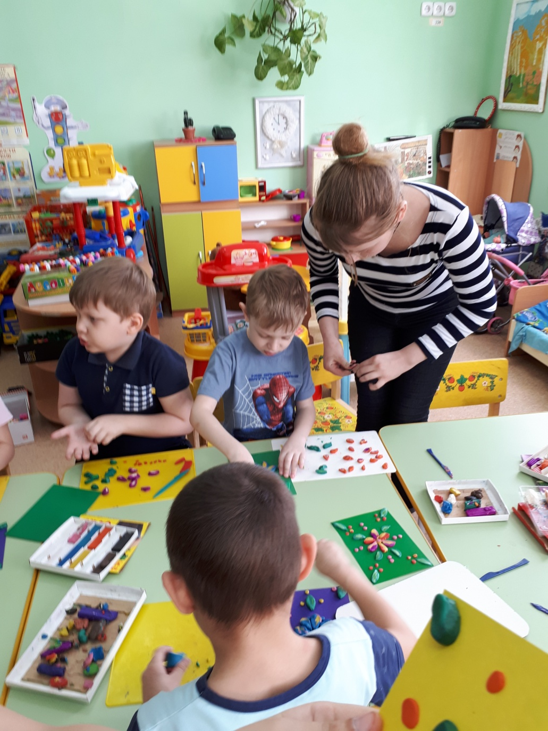
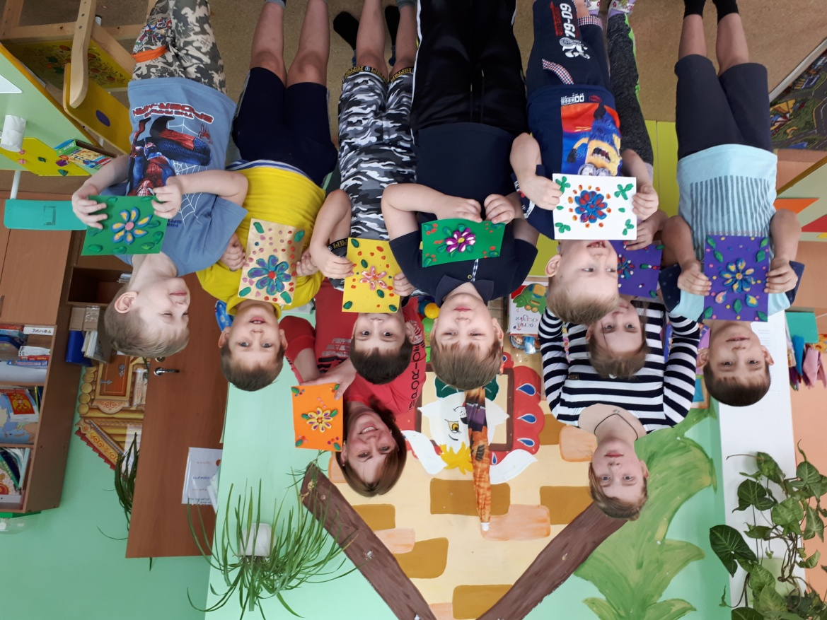
Совместная творческая деятельность
Тема «Сюрприз для бабушки»

Slide 18
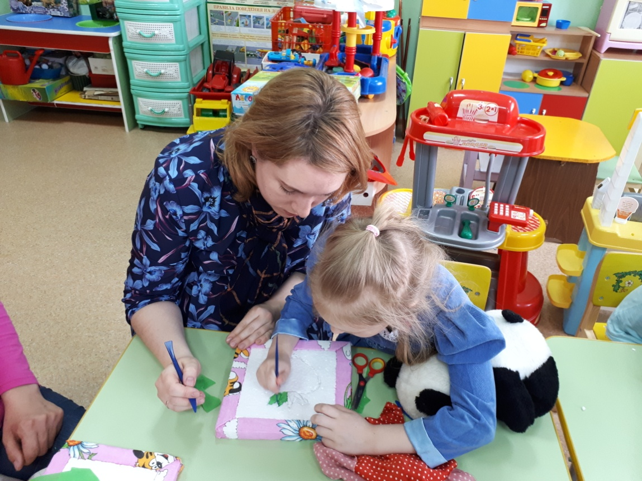
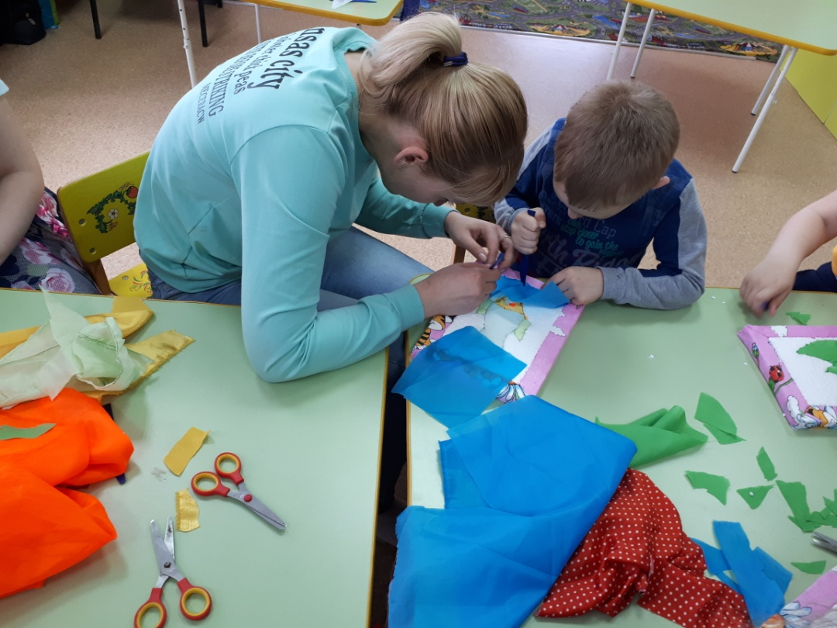
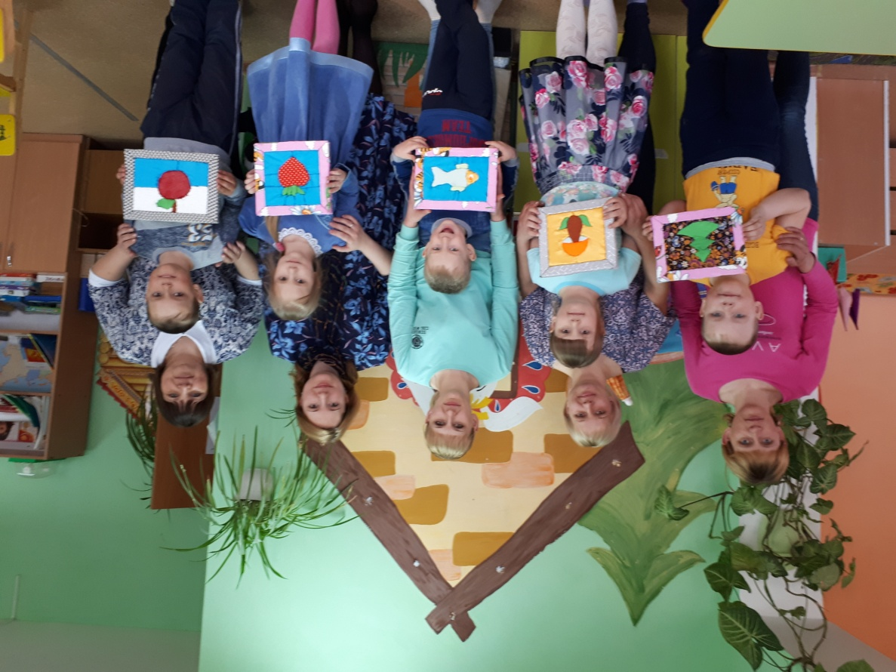
Совместная творческая деятельность
Тема «Мастер класс: Техника кинусайга»

Slide 19
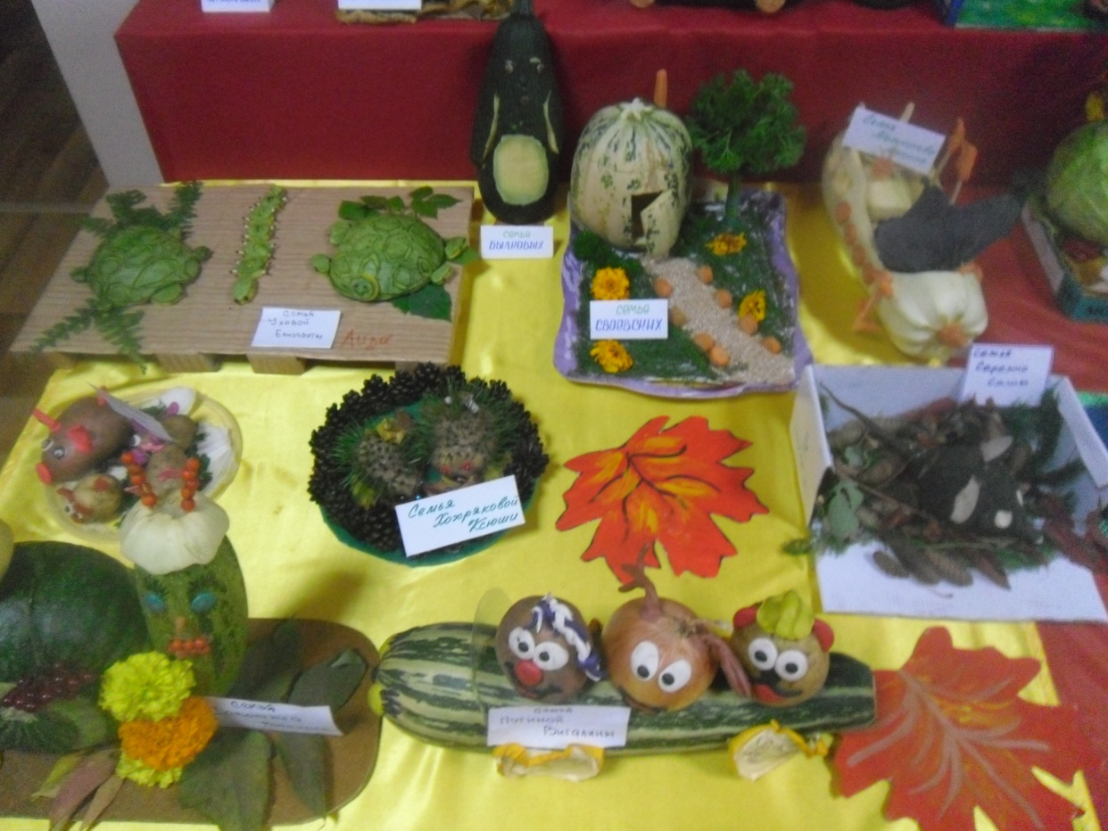
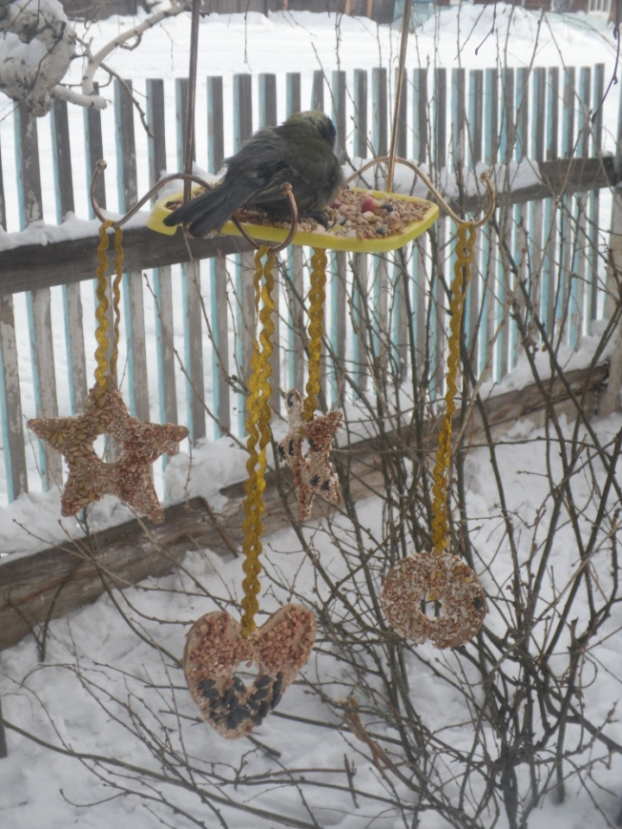
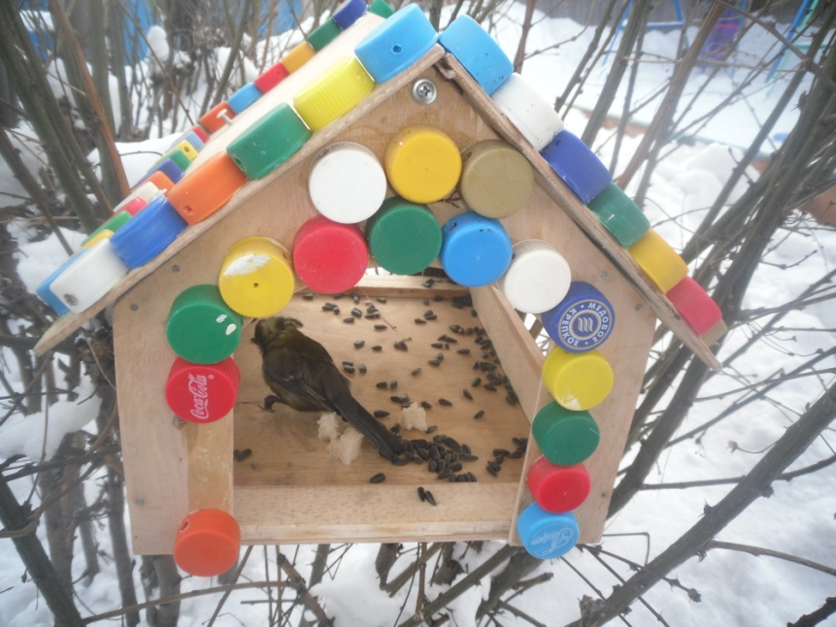
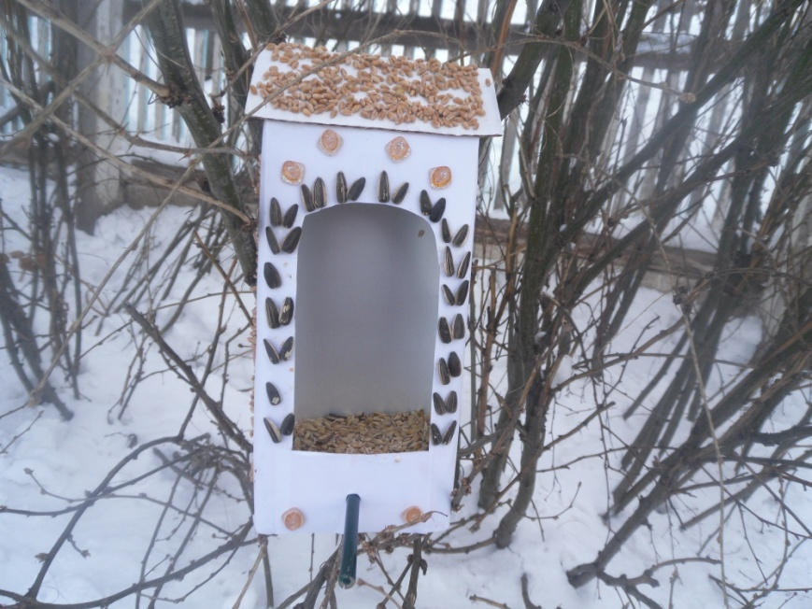
Творческие
выставки
«Осенние фантазии»,
«Кормушки для пернатых»

Slide 20
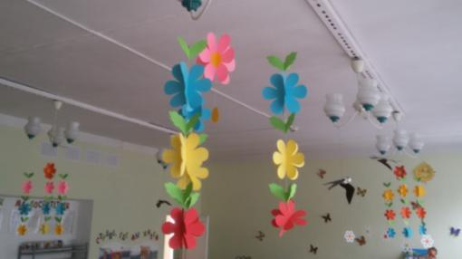
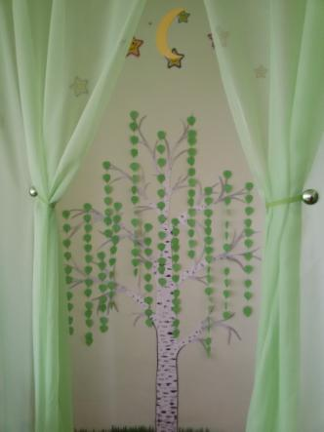
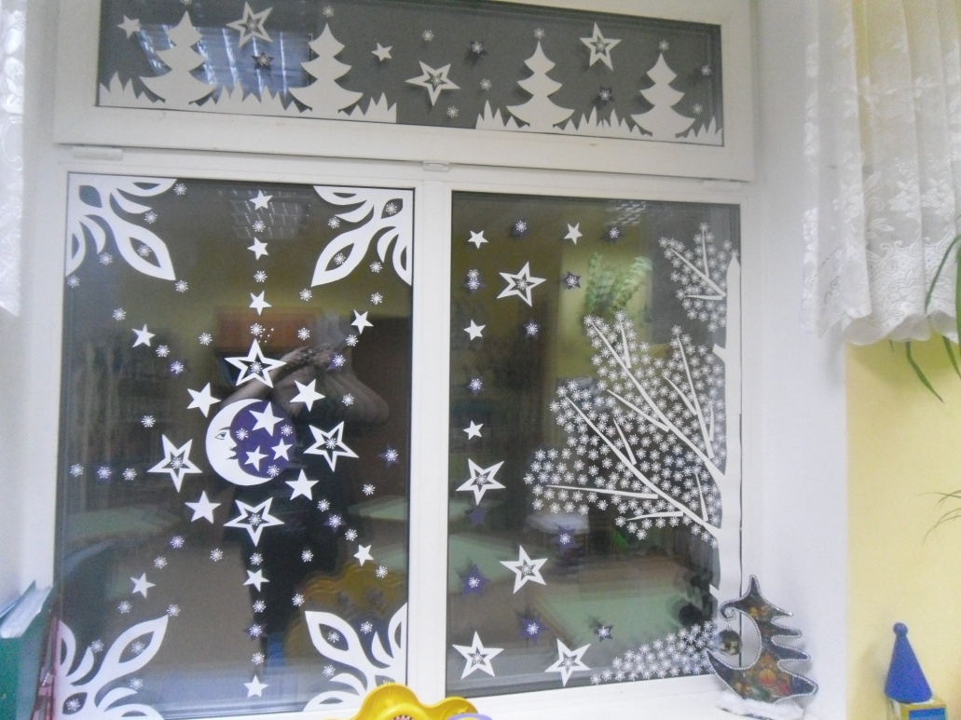
Оформление группы
Тема: «Весеннее настроение»
«Зимние узоры»

Slide 21
Ожидаемые результаты
Установление партнерских отношений между педагогом, детьми и родителями.

Slide 22
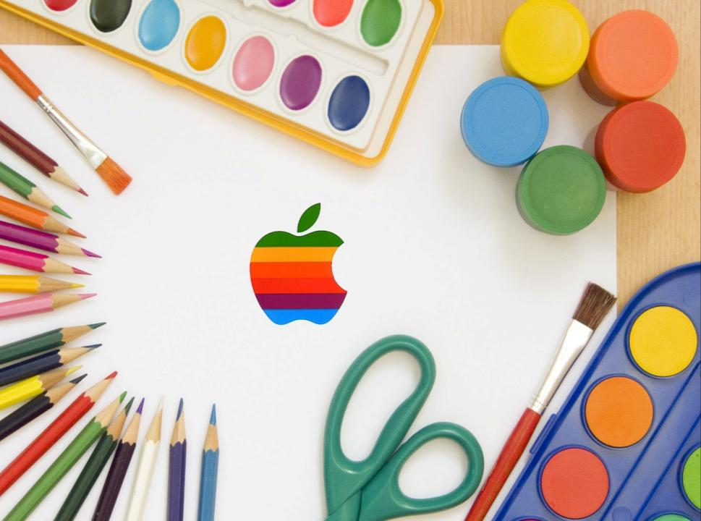
Спасибо за
внимание!

